Slide 1
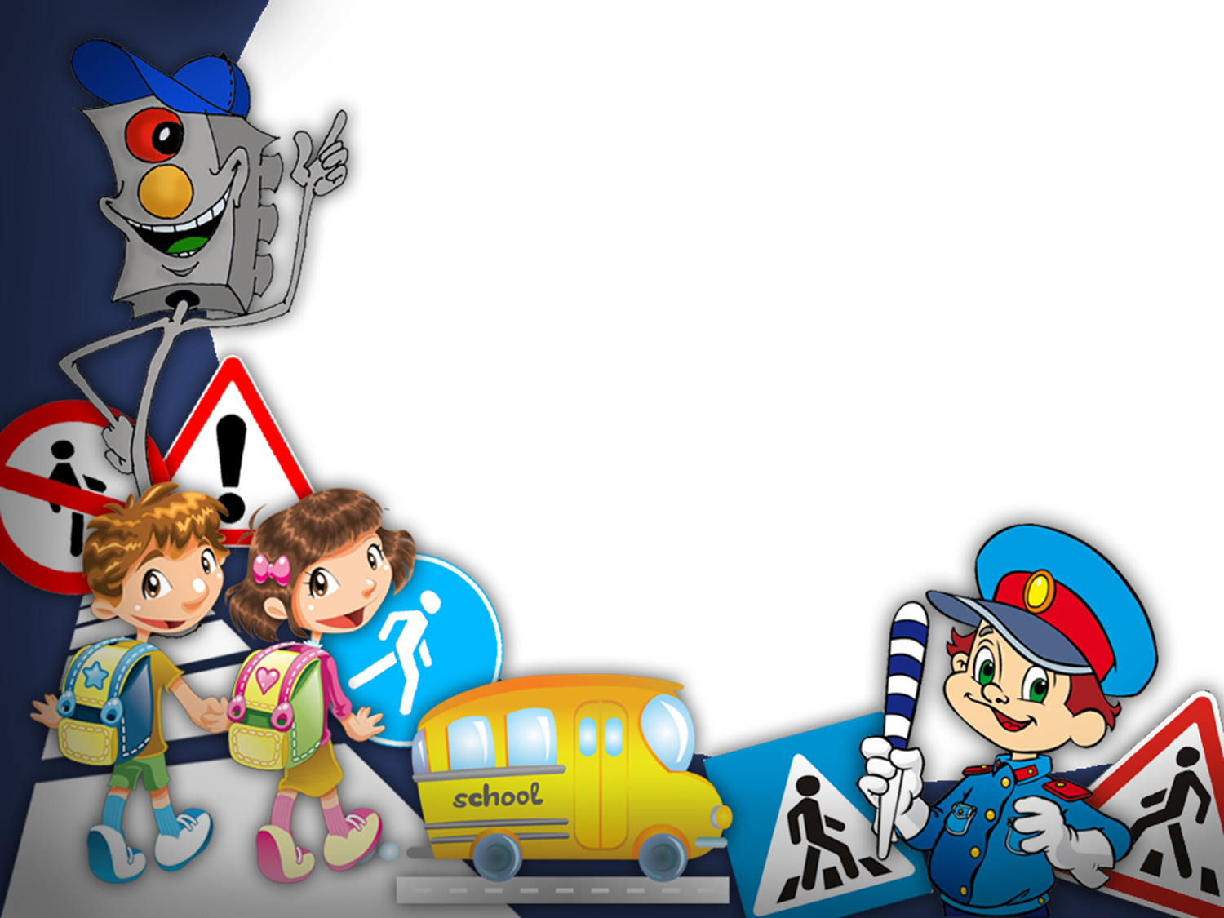
Обучающая презентация для детей старшего дошкольного возраста
«Правила дорожной безопасности»
Муниципальное дошкольное образовательное учреждение
«Детский сад № 274 Красноармейского района Волгограда»
Подготовили:
Конкина Юлия Александровна, педагог-психолог,
Волощенко Александра Игоревна, воспитатель,
Белозерова Людмила Витальевна, воспитатель.
Волгоград, 2025г.

Slide 2
Цель: формирование у детей дошкольного возраста осознанного безопасного поведения в дорожных ситуациях.
Задачи:
Обучающие:
Способствовать формированию навыков безопасного поведения в дорожных ситуациях.
Познакомить с понятием «слепая зона» видимости водителя.
Закреплять правила дорожного движения в игровой деятельности.
Развивающие:
Развивать внимание, память, зрительное и слуховое восприятие, логическое мышление;
Продолжать формировать умение и навыки действовать согласно правилам дорожного движения.
Воспитательные:
Воспитывать внимание, дисциплинированность;
Формировать дружеские, доброжелательные отношения между детьми; умение выслушивать ответы других детей.

Slide 3
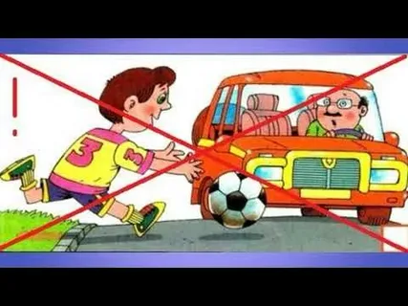
Не играй
на
проезжей
части!

Slide 4
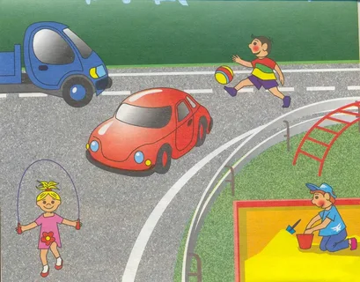
О чем нужно помнить,
играя во дворе?
Запомним правило
«Во дворе играй,
резвись,
но автомобиля берегись!»

Slide 5
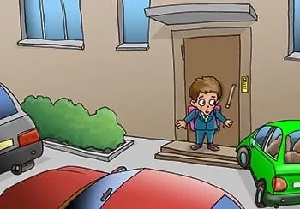
Выходя из подъезда дома
во двор
обязательно посмотри,
не приближается ли
к тебе автомобиль

Slide 6
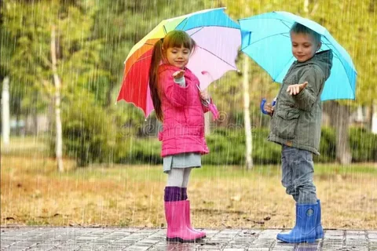
Гуляя под зонтиком, будь внимательным,
ведь зонтик загораживает нам обзор и мы можем не увидеть
приближающуюся машину

Slide 7
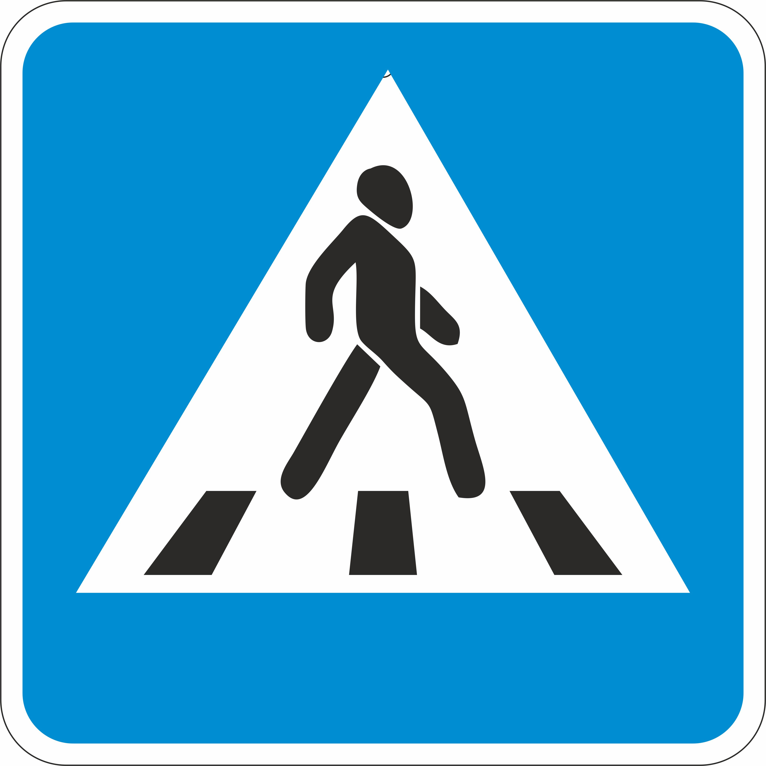
Пешеходы должны переходить улицу только по пешеходным переходам, обозначенным специальным знаком «Пешеходный переход»

Slide 8
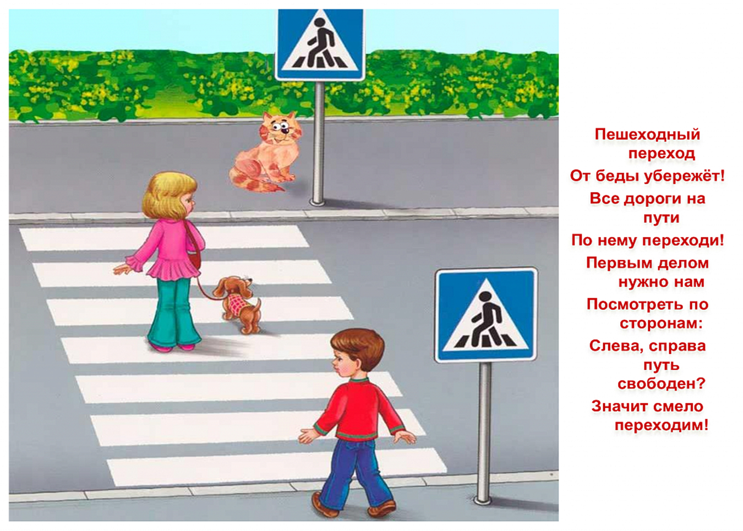

Slide 9
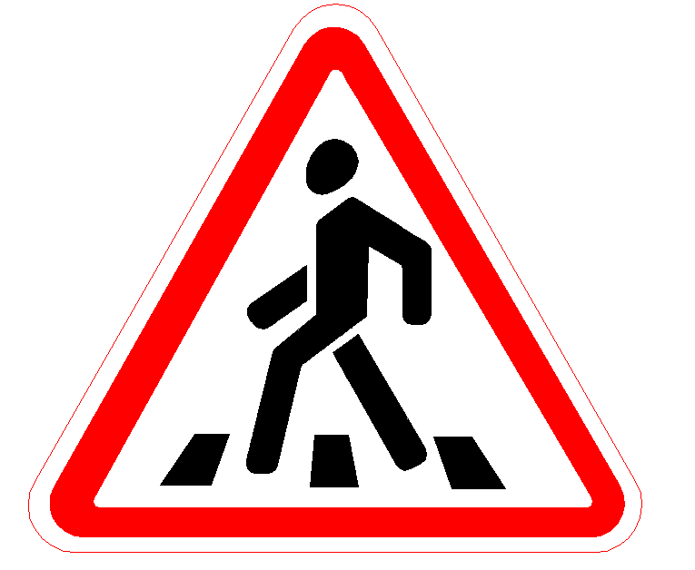
Где установлен этот знак пешеходам переходить дорогу нельзя!

Slide 10


Slide 11
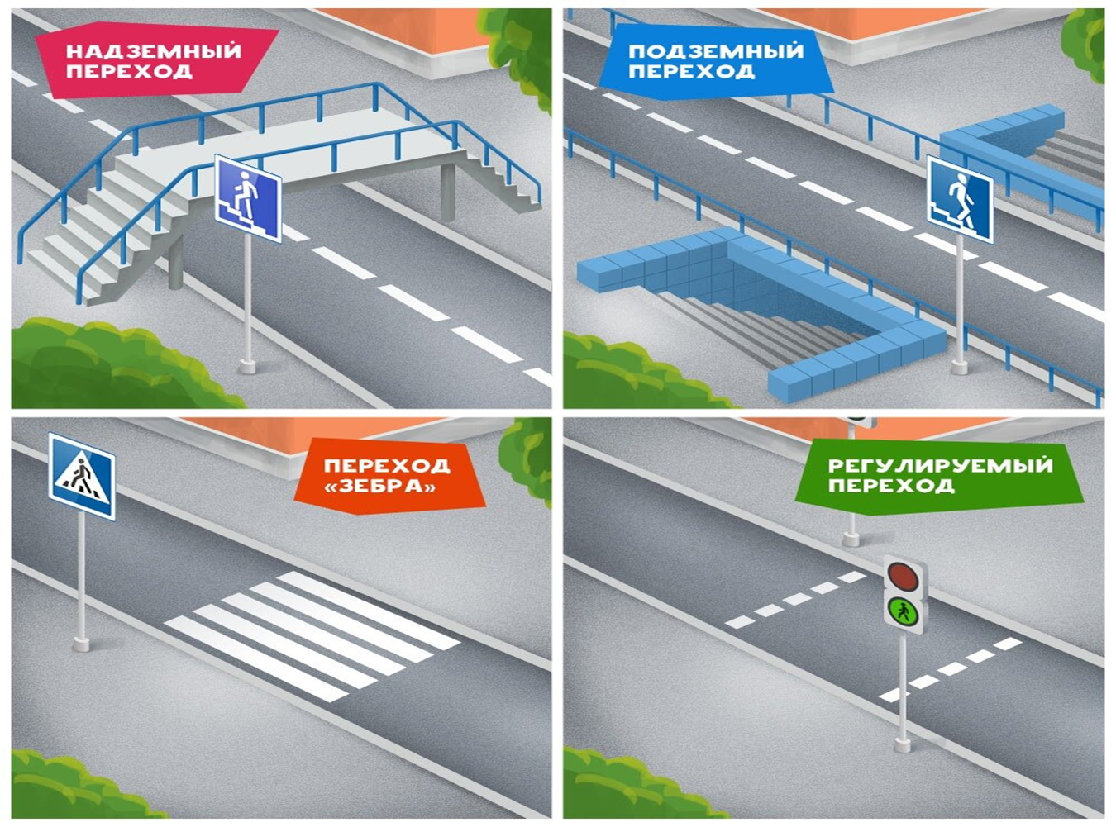

Slide 12
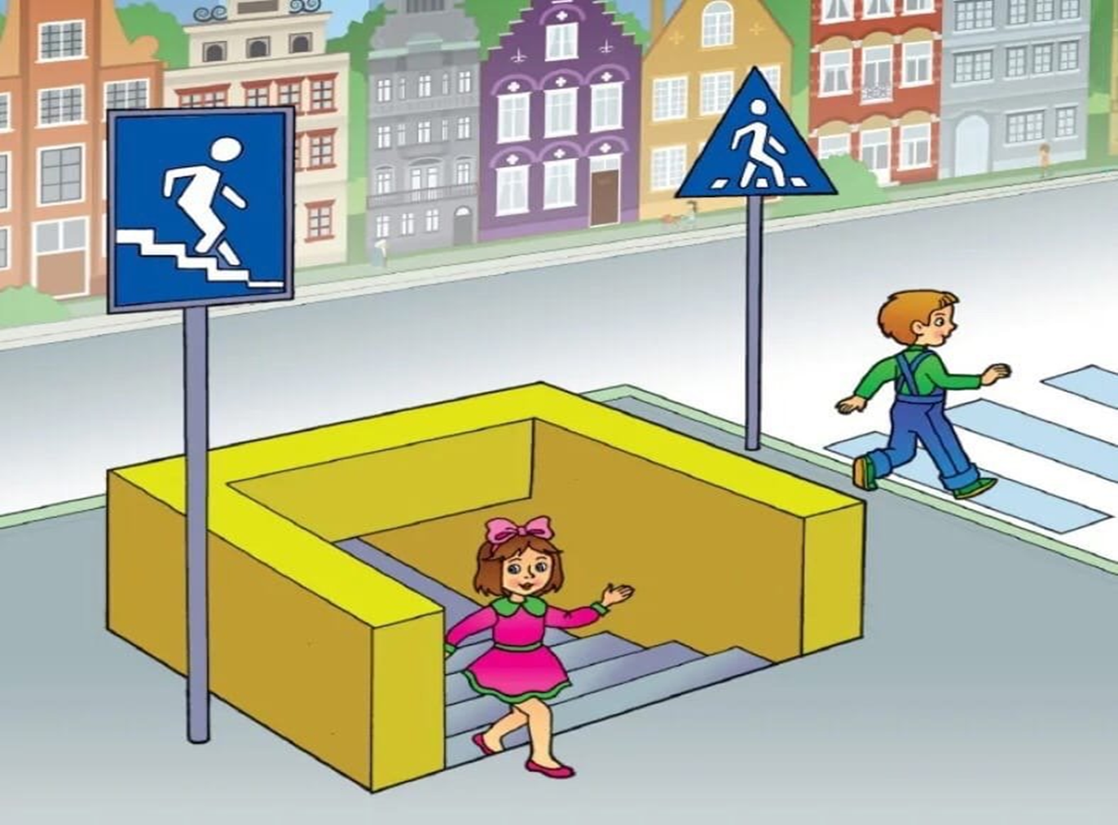
Самый безопасный переход – это подземный переход!

Slide 13
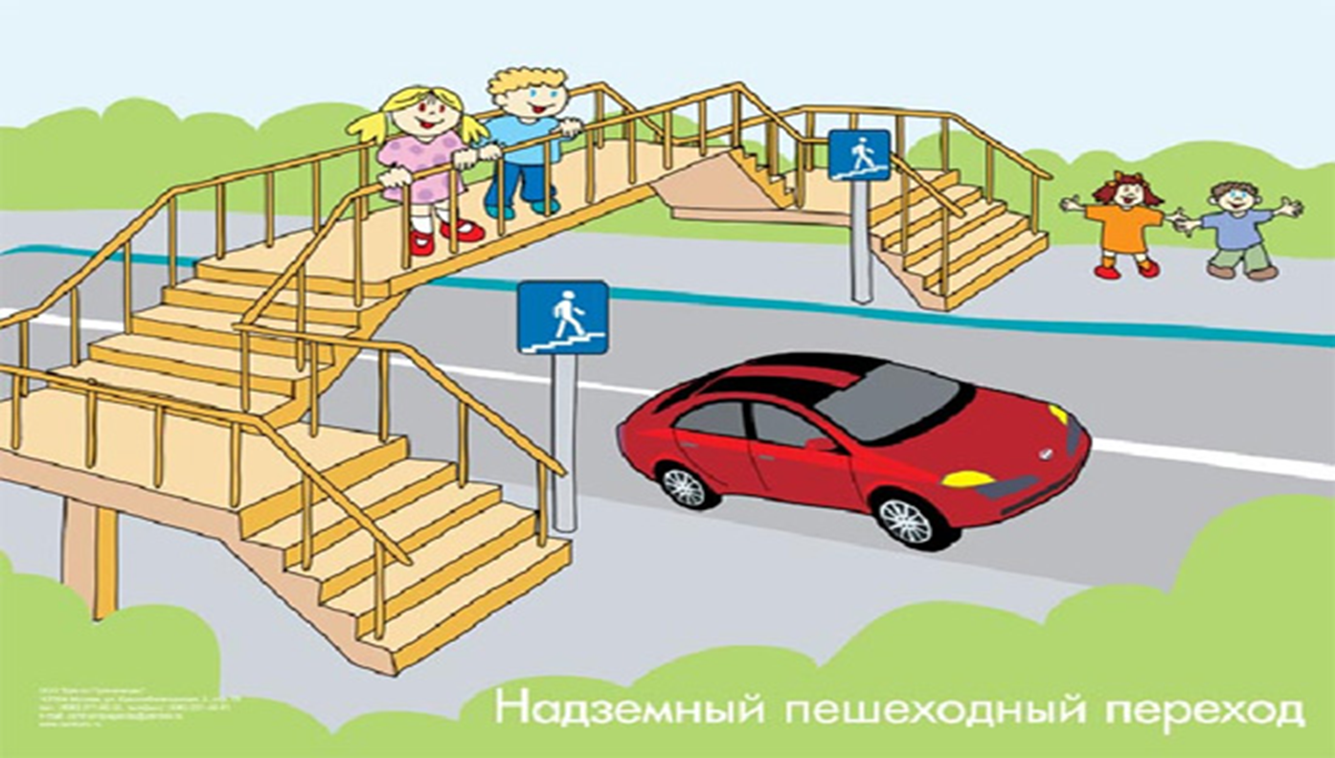
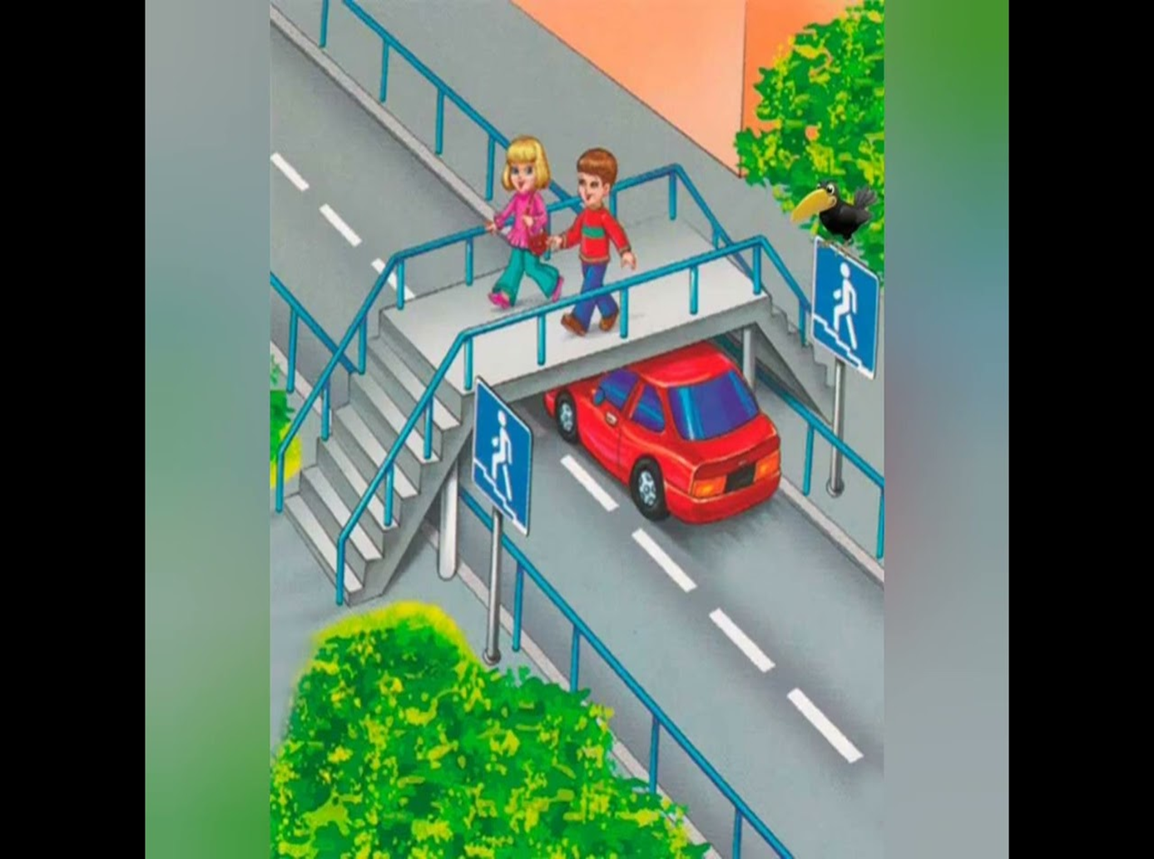
Будь осторожен во время перехода перекрестка.
Пользуйся надземным переходом!

Slide 14

Нельзя обходить транспорт ни спереди ни сзади, нужно подождать, когда он уедет, и дорога будет просматриваться с обеих сторон. А если есть пешеходный переход, то переходить дорогу, необходимо только по нему.

Slide 15
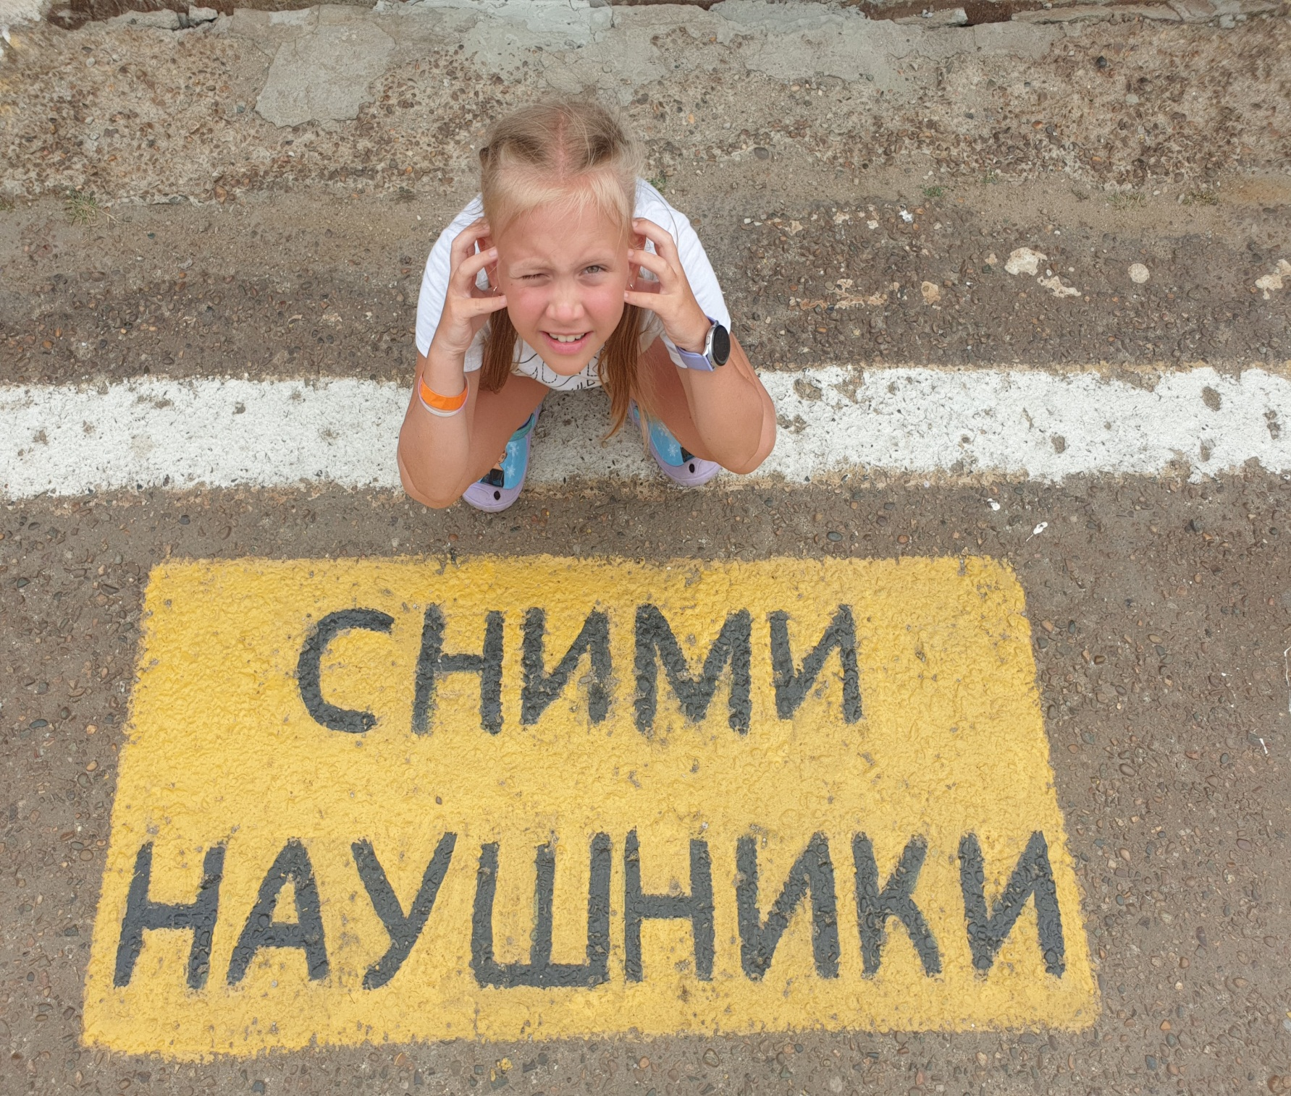
Перед тем как перейти проезжую часть – сними наушники!

Slide 16
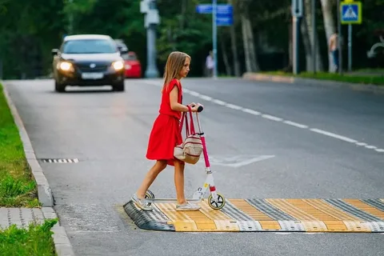
Чтобы перейти проезжую часть на велосипеде или самокате – необходимо сойти с транспорта, переходить проезжую часть, а транспорт вести рядом.

Slide 17
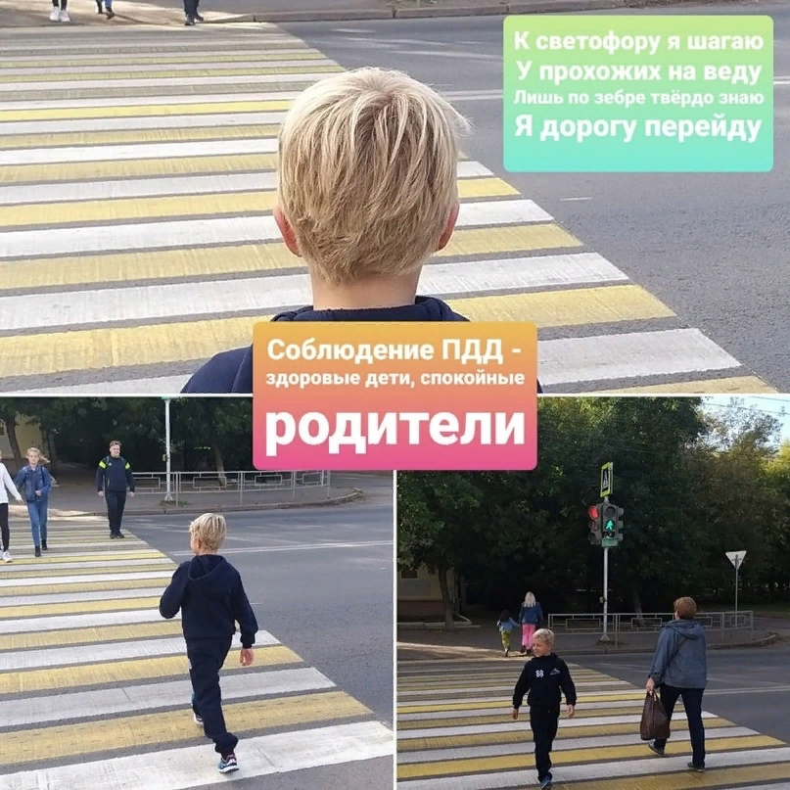
Помните! Соблюдая правила дорожного движения, мы сохраняем самое дорогое – жизнь!

Slide 18
Учебно-методический материал:
Основы безопасности детей дошкольного возраста/ Н.Н. Авдеева,
Н.Л. Князева, Р.Б. Стеркина – СПб.: «Детство-Пресс», 2017г
2. Бочко А. Правила дорожного движения для детей. – М.:
Издательство «Питер», 2014
2. Орлова Д. Правила дорожного движения для школьников и малышей.
– М.: АСТ, 2009

